Slide 1
Smart
Camera Operator
Max Loch, Jacomo Krause, Timm Kühnel

Slide 2
Problemstellung aus unserer Sicht
What?
Finde Pferde und Reiter in einzelnen Frames
Klassifiziere Reiterpaare und fokussiere die Kamera
Qualitätsmerkmale
  Performanz
  Zuverlässigkeit
How?
Classic Computer Vision vs Machine Learning
Pre- und Postprocessing des Bild- und Labelmaterials

Slide 3
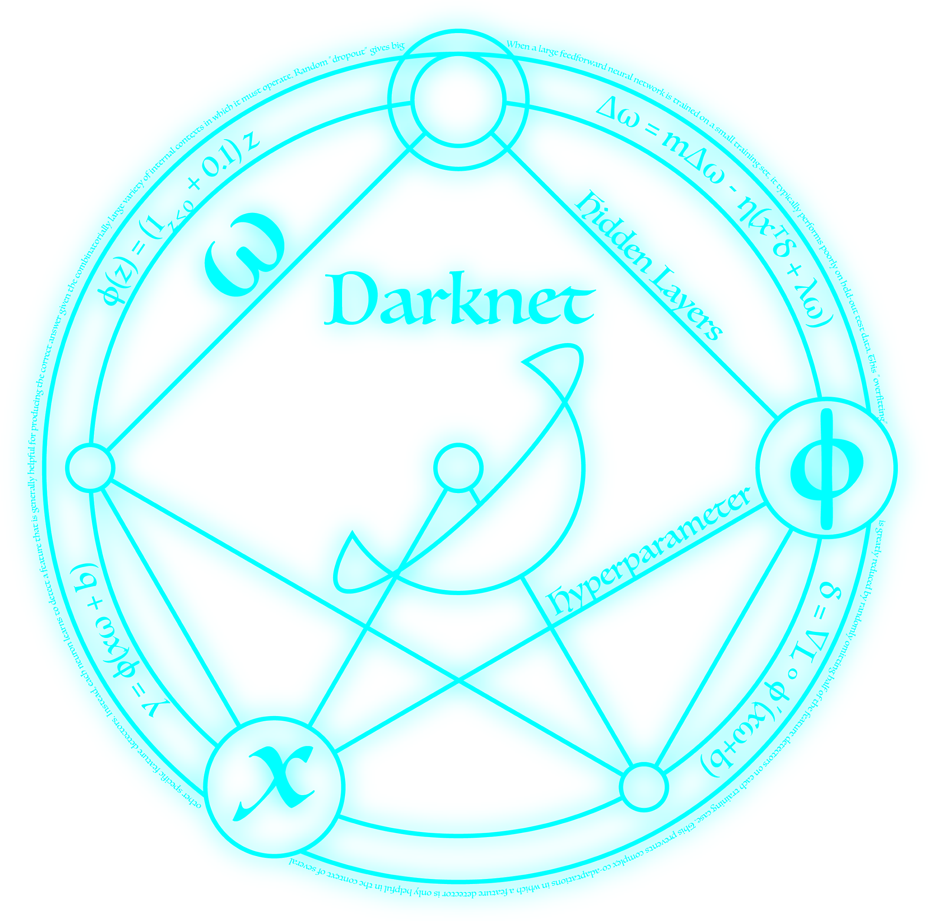

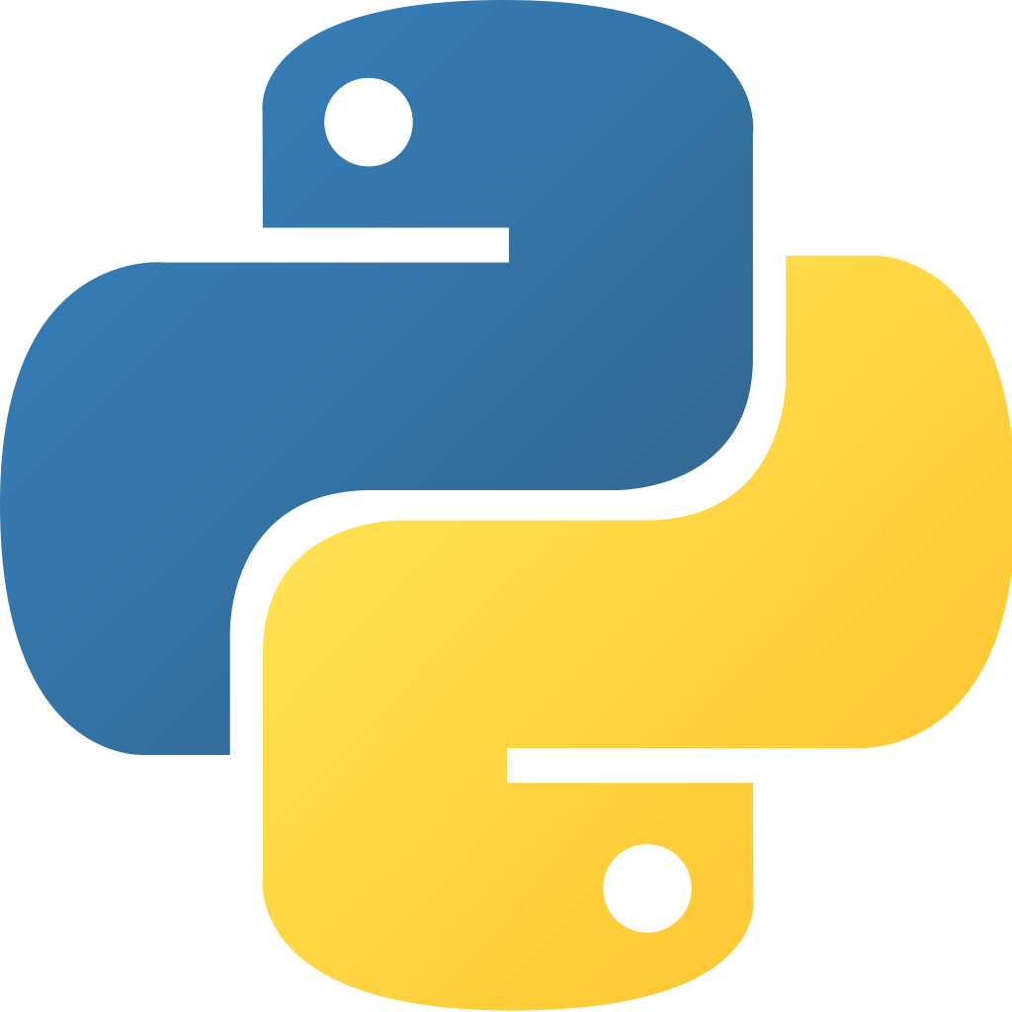
Python3-Wrapper:
PyPi: yolo34py-gpu
[https://github.com/madhawav/YOLO3-4-Py]
Courtesy of https://pjreddie.com/

Slide 4
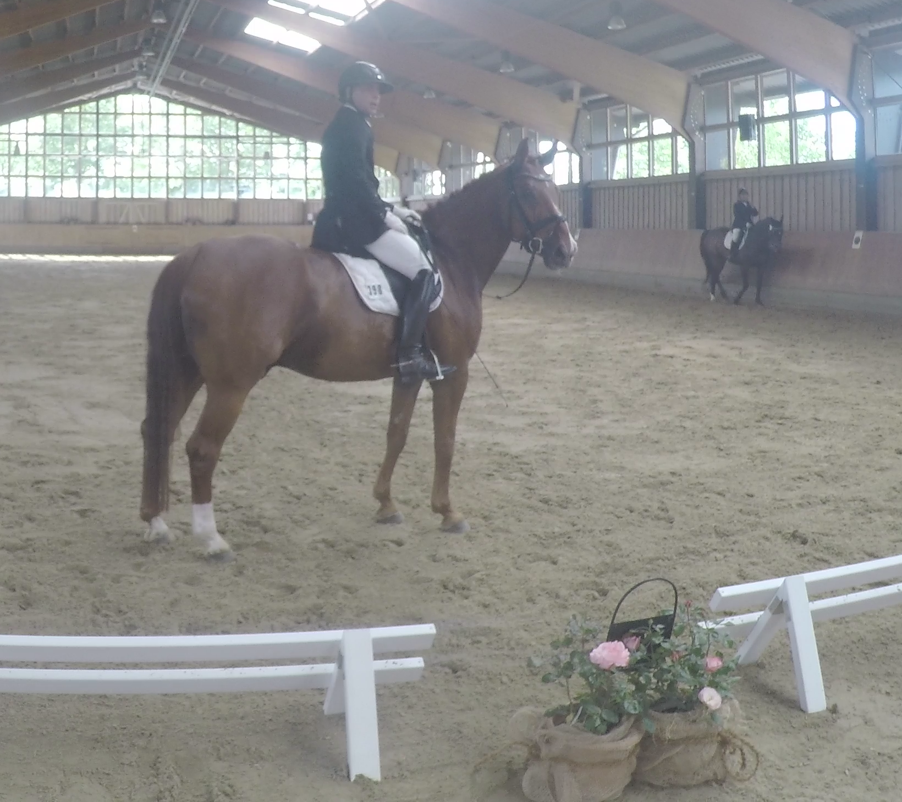


Data Preprocessing für Darknet YOLOv3
Schema: <individual_name>.txt
<individual_name>.png

Slide 5
YOLOv3 und TinyRick&YOLO
Mehrere Instanzen from scratch trainiert
[https://github.com/pjreddie/darknet]
Aktuell zwei “brauchbare” Netze:
YOLOv3 über 20.000 Epochen à 24 Frames,
i.e. ~480.000 Bildern gesehen in ~36h
TinyYOLOv3 über 5.500 Epochen à 64 Frames,
i.e. ~352.000 Bildern gesehen in ~36h
Pay-to-Play Light: nVidia GeForce 1050ti
768 CUDA Cores
4GB vRAM
Extremer Rechenvorteil gegenüber CPUs
Unsere Labelling-Raten:
~3 FPS mit YOLOv3
~5 FPS mit tinyYOLOv3

Slide 6
Präzision der Detektoren auf MP038291.MP4
Links: YOLOv3 Rechts: tinyYOLOv3

Slide 7
Automatisches Labelling und
Erstellung von neuen Trainingsdaten
Labelling in Videos automatisiert mittels YOLO-4-Py Wrapper
Option, gefundene Bounding Boxes pro Frame als .txt Datei und das dazugehörige Frame als gleichnamige .png in einen beliebigen Ordner zu exportieren
YOLO Training Data Format
YOLOv3 labelt so mit einer Frequenz von ~3FPS relativ verlässliche neue Trainingsdaten
Eigenes simples C++ Tool auf OpenCV Basis zur Validierung neuer Daten

Slide 8
Bedenken und offensichtliche Schwächen
Real-Time Tracking: mit YOLOv3 nur mit guter Hardware möglich,
mit tinyYOLOv3 nicht vollkommen stabil
  Idee: Weniger Frames betrachten (abhängig von Netz und Hardware)
Netz leidet schwer an “overfitting”, und scheitert an den Test-Daten außerhalb der Rimondo Datensätze (u.A. rassistische Klassifizierung, weiße Pferde nicht erkannt)
  Lösungsansatz: Erweiterung/Diversifizierung der Datenbank, neue Detektoren trainieren
  Entscheidungen des Netzes mit Erklärungs¹-Framework wie LIME² erkunden
  Aktuell sehr positiv: Es werden keine Pferde oder Reiter im Spiegel erkannt!
¹Einführung in Erklärungs-Frameworks: https://github.com/klemag/pydata_nyc2018-intro-to-model-interpretability ; https://youtu.be/C80SQe16Rao
²LIME: https://github.com/marcotcr/lime

Slide 9
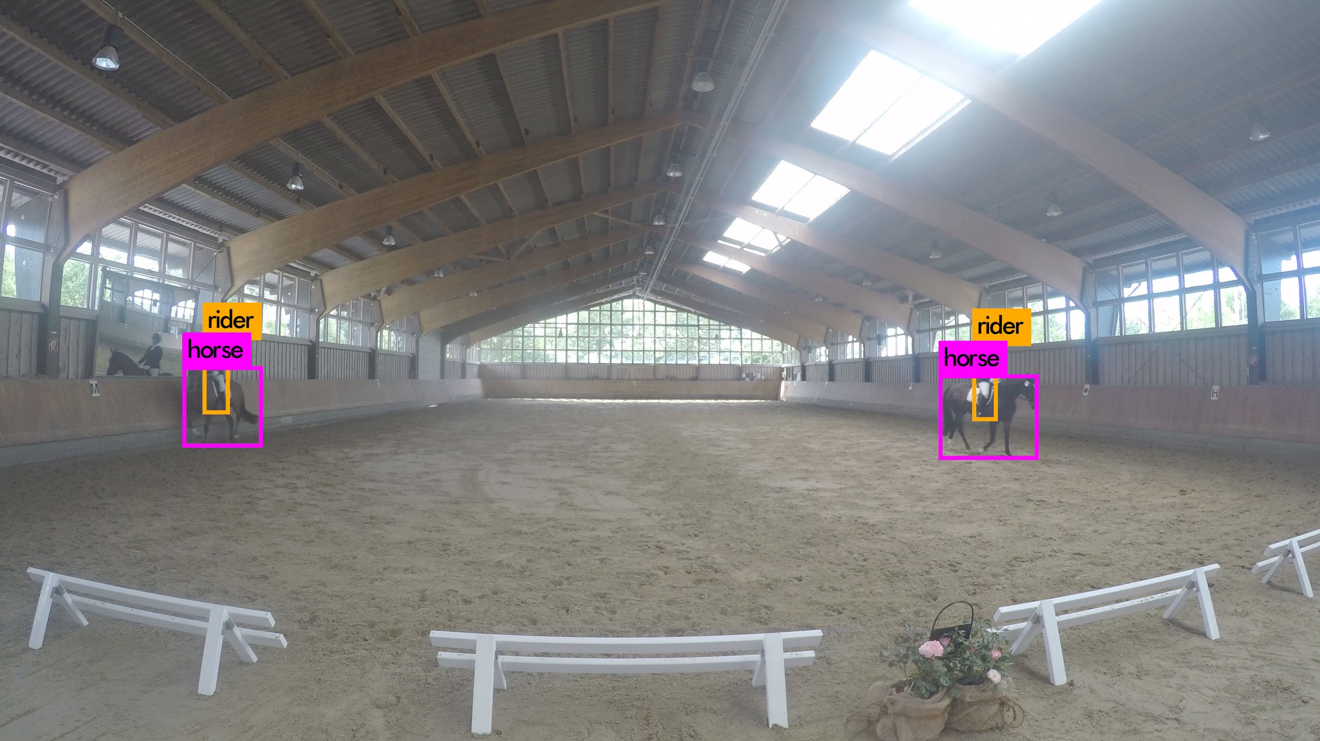
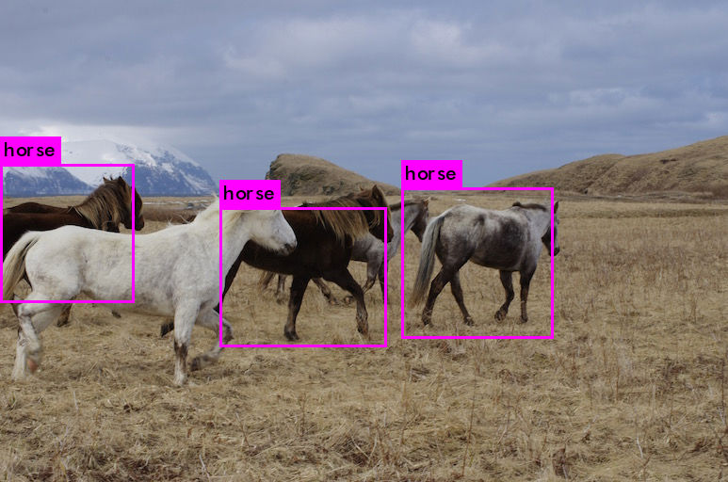
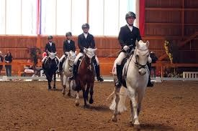
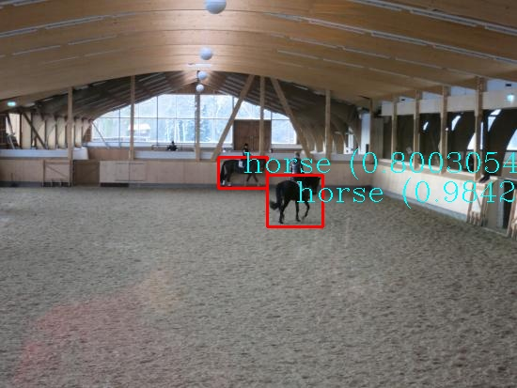
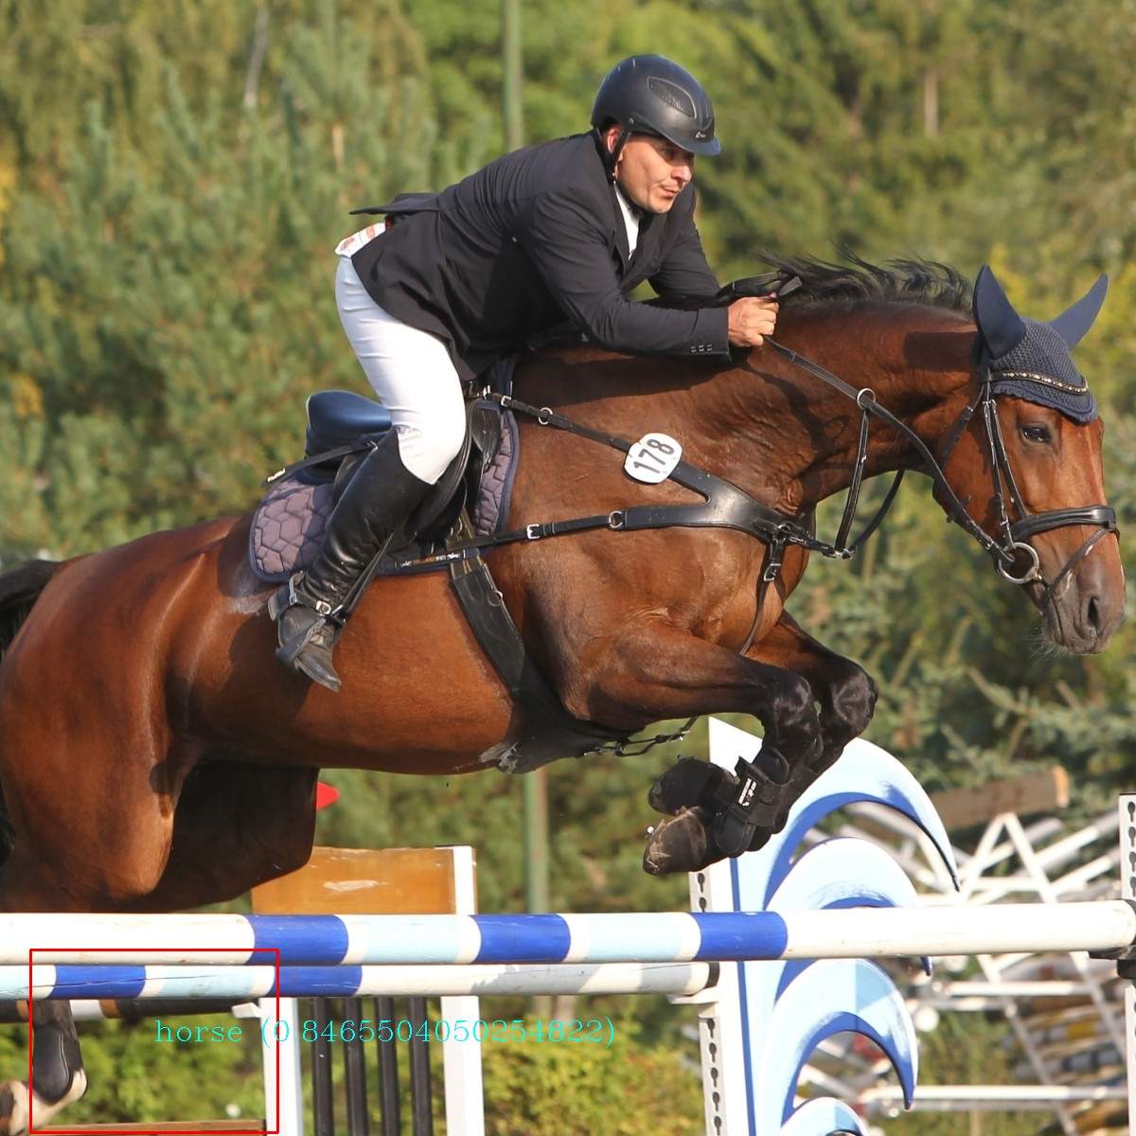

Slide 10
Tracking
Ziel: Kamerabewegung und -zoom simulieren
maxValues aller gefundenen Bounding Boxes in einem Frame
  Fokus auf Reiterpaare setzen
  Versuch, alle Reiterpaare im Blick zu behalten
Ringspeicher für extremale BBox-Koordinaten der letzten x Frames
Ermitteln der durchschnittlichen maxValue Bounding Box
dabei Gewichtung aktuellerer Frames
flüssige & robuste Bewegung der Kamera

Slide 11
Regions of Interest auf MP038291.MP4
Links: YOLOv3 Rechts: tinyYOLOv3

Slide 12
Geplante Verbesserungen
Entfernen des Aspect Ratio Warpings durch Erzwingen eines Bildausschnittes in einem festen Seitenverhältnis um die ROI
Bessere Verringerung von Ruckeln im Bildausschnitt
Bessere Performance (in Richtung RealTime) durch weniger betrachtete Frames
  als Resultat dann keine Bounding Boxes mehr im Video
Performance / Accuracy / Smoothness Trade-Off mittels getrennter Optionen im Detektor Script
u.v.a.

Slide 13
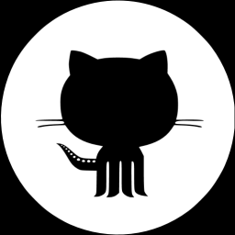
Projektübersicht
Frames + CSV
YOLO
Detection
Labeled Videos
Tracking
RoI Videos
Preprocessing
Validierung
Training
YOLO Input Format
=
neue Daten
https://github.com/Timmimim/SmartCameraOperator
[Bessere Dokumentation, ein vollständiges README und folgen in Bälde]

Slide 14
Danke für Eure Aufmerksamkeit!
Fragen? Anmerkungen?

